Slide 1
Заменители цельного молока «МаксиМилк» и «Мультилак»
Зоотехник консультант
ООО «Новомилк»
Зиннур Абдрахманов

Slide 2
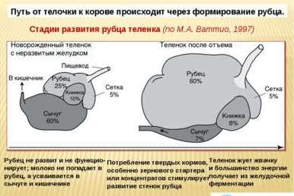
ЗЦМ – для ускоренного роста.

Slide 3
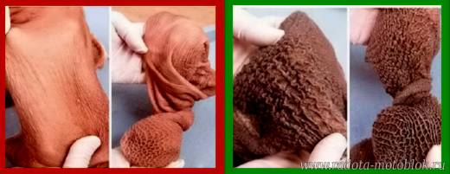
Больше всасываемая площадь.

Slide 4
Ранний отъем
Развитие целлюлоза литических бактерий
Жвачка
Выше поедаемость основных кормов
Высокий привес
Ранний отъем

Slide 5
Подбор зцм для телят!
Важно
Протеин
Энергия
Потребление сухого вещества

Slide 6
ЗЦМ «МаксиМилк»
Высокая молочная основа 78%
Максимальное содержания жира 20%
Высокая энергия, для выращивания холодным методом.
Максимальное содержание I и Se в условиях Сибири

Slide 7
ЗЦМ «МультиЛак»
Использование пребиотиков, замена пробиотиков и антибиотиков
Антидиарейный комплекс
Высокая переваримость
Снижение затрат при выращивании телки.

Slide 8
Стоимость
Выпойка 3 месяца молоком – 9000 рублей.
ЗЦМ – 5850 рублей
Разница = 3150 на каждом выращенном теленке!
Сокращение выращивания нетели
Профилактика заболеваний
Реализация генетического потенциала.

Slide 9
Спасибо!

